Slide 1

IDENTITA’ DIGITALE SERVIZI ONLINE E ACQUISTI ONLINE
Avv. Sara Artivi – Avv. Daniele Fontana
Federconsumatori Piacenza
San Nicolò (PC), venerdì 21 novembre 2025

Slide 2
I Servizi Digitali: una guida semplice
Questo incontro è pensato per aiutarvi a scoprire i servizi online
Vedremo insieme come usare internet per fare molte cose da casa, in modo facile e sicuro, risparmiando tempo e fatica.
Niente più file agli sportelli.
Tutto a portata di click, dal computer o dal telefonino.

Slide 3
La chiave per entrare: l’identità digitale
Per usare i servizi online dello Stato, hai bisogno di una "chiave" che dimostri chi sei. È come mostrare un documento d'identità, ma su internet.
Le chiavi principali sono tre:
SPID: un nome utente e una password personali per tutti i servizi pubblici
CIE: la nuova Carta d'Identità Elettronica, che ha un chip speciale
CNS: la Tessera Sanitaria quando è abilitata con il codice PIN.
Avere una di queste chiavi è diventato indispensabile per accedere ai siti di INPS, Agenzia delle Entrate e molti altri

Slide 4
Cos'è lo SPID e come si ottiene
Lo SPID è il Sistema Pubblico di Identità Digitale. È un codice unico che ti permette di accedere in modo sicuro a tutti i servizi online della Pubblica Amministrazione
A cosa serve?
Consultare la tua pensione sul sito INPS
Accedere al tuo cassetto fiscale
Cambiare il medico di famiglia
E molto altro
Come si ottiene?
Scegli un "gestore" tra quelli autorizzati (es. Poste Italiane, Aruba, etc.)
Tieni a portata di mano: un documento d'identità, la tessera sanitaria, un'email e un numero di cellulare
Fatti riconoscere: puoi farlo di persona in un ufficio, tramite una videochiamata o usando la tua Carta d'Identità Elettronica (CIE). Alcuni metodi possono essere a pagamento

Slide 5
La Carta d'Identità Elettronica (CIE)
La CIE non è solo un documento per farti riconoscere, ma è anche una delle chiavi per accedere ai servizi online
per abilitare la carta d'identità elettronica (cie), devi attivare le credenziali tramite il sito web www.cartaidentita.interno.gov.it o l'app cieid. dovrai inserire il tuo codice fiscale, il codice di serie della carta e i codici pin e puk che hai ricevuto al momento della richiesta del documento. successivamente, segui la procedura guidata, verifica il tuo numero di cellulare e crea una password per completare l'attivazione.

Slide 6
La PEC: La Raccomandata che Viaggia via Email
La PEC (Posta Elettronica Certificata) è un tipo speciale di email che ha lo stesso valore legale di una raccomandata con ricevuta di ritorno
Perché è utile?
È veloce e sicura: garantisce la prova dell'invio e della ricezione del messaggio
È economica: il costo annuale è spesso inferiore a quello di poche raccomandate cartacee
Ha valore legale: ideale per comunicazioni ufficiali, ma ricorda che il valore di raccomandata A/R si ha solo quando si scrive da una PEC a un'altra PEC

Slide 7
Il Domicilio Digitale: La Tua Cassetta Postale Ufficiale
Immagina di ricevere tutte le comunicazioni importanti dello Stato (multe, rimborsi fiscali, avvisi) direttamente sulla tua email PEC, in modo sicuro e immediato. Questo è il domicilio digitale
Come si attiva? Registrando il tuo indirizzo PEC sull'Indice Nazionale dei Domicili Digitali (INAD)
Quali sono i vantaggi? Ricezione immediata, risparmio sui costi di spedizione e la certezza di non perdere comunicazioni importanti
Per registrarsi servono l'identità digitale (SPID/CIE) e un indirizzo PEC

Slide 8
SERVIZI ONLINE
Come accedere ai servizi on line della P.A.
- Sanità, INPS, Agenzia Entrate, Poste, Energia etc…

Slide 9
Guida ai Servizi Online per il Cittadino
Panoramica sui principali servizi digitali offerti dalla Pubblica Amministrazione e da altri enti per semplificare l'accesso a informazioni e procedure sanitarie, previdenziali, fiscali e di pubblica utilità

Slide 10
INPS - Il Fascicolo Previdenziale del Cittadino
Che cos'è: Un portale che consente l'accesso ai principali servizi messi a disposizione dall’INPS per lavoratori (pubblici e privati), pensionati e invalidi civili
A cosa serve: Fornisce accesso alla documentazione relativa alla propria posizione contributiva, ai documenti sanitari e reddituali. Permette di consultare, tra gli altri:
Posizione assicurativa (estratto conto, segnalazioni contributive).
Prestazioni (lista pensioni, pagamenti, domande di invalidità civile).
Modelli (Certificazione Unica, CUD, certificato di pensione OBIS/M).
Domande di pensione presentate e relativo esito

Slide 11
INPS - Accesso ai Servizi
Attivazione del profilo: Per usufruire dei servizi erogati dal portale INPS è necessario registrarsi
Modalità di accesso: L'accreditamento avviene tramite le proprie credenziali di identità digitale: SPID, CIE o CNS
Accesso senza identità digitale (Delega):
È possibile avere accesso ai servizi online dell'INPS tramite procura a parenti o persone di fiducia.
La richiesta di registrazione della delega deve essere presentata presso gli uffici territoriali INPS, muniti di carta d’identità e dell'apposito modulo di richiesta

Slide 12
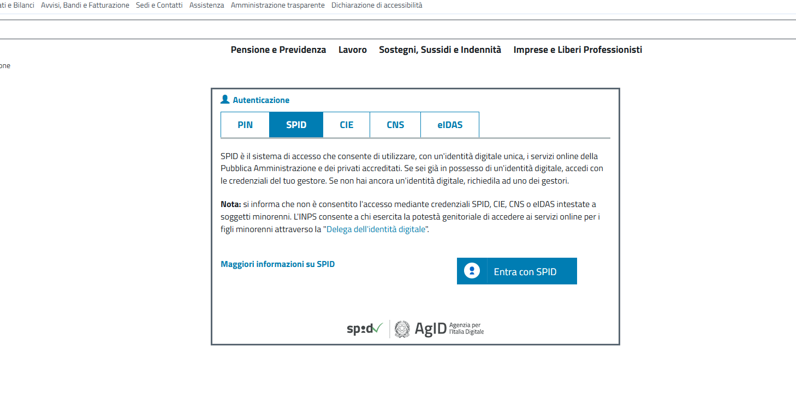

Slide 13
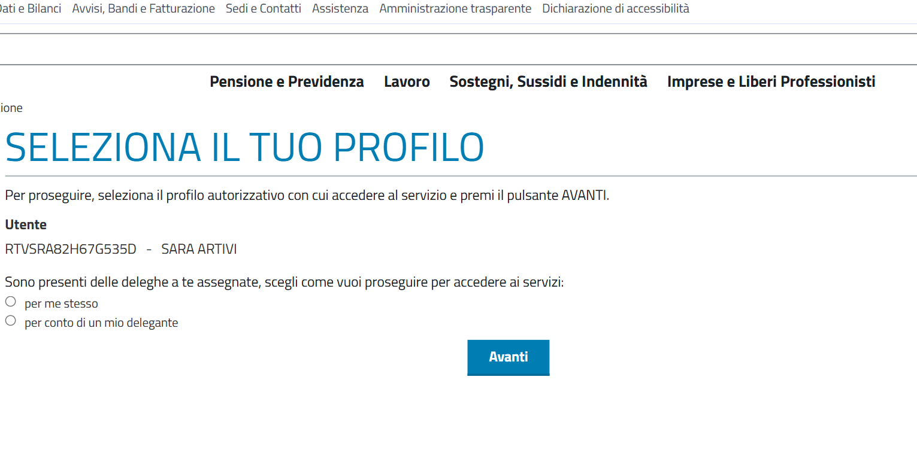

Slide 14
Agenzia delle Entrate - Servizi Online
Finalità: L'Agenzia eroga numerosi servizi da remoto, pensati per un'utenza non professionale e per i cittadini che non si avvalgono dell'assistenza di un intermediario per la gestione delle pratiche fiscali Canali di accesso:
E-mail o PEC: Per richiedere servizi che vengono erogati anche dagli sportelli.
Canale telematico: Per agire in autonomia sui servizi dell'Agenzia.
Canale telefonico e videochiamata: Per un supporto in diretta con un funzionario
Servizi ad accesso libero (senza SPID): Alcuni servizi, come il calcolo del bollo auto, la compilazione del modello F24 o la correzione dei dati catastali degli immobili, non necessitano di registrazione e sono a libero accesso sul sito dell'Agenzia

Slide 15
Agenzia delle Entrate - Area Riservata e Delega
Area Riservata:
L'accesso richiede credenziali SPID, CIE o CNS. Permette di svolgere operazioni riservate, quali:
Consultare il proprio cassetto fiscale.
Accedere alla dichiarazione dei redditi precompilata.
Pagare imposte e contributi.
Registrare un contratto di locazione
Verificare le proprietà immobiliari detenute

Slide 16
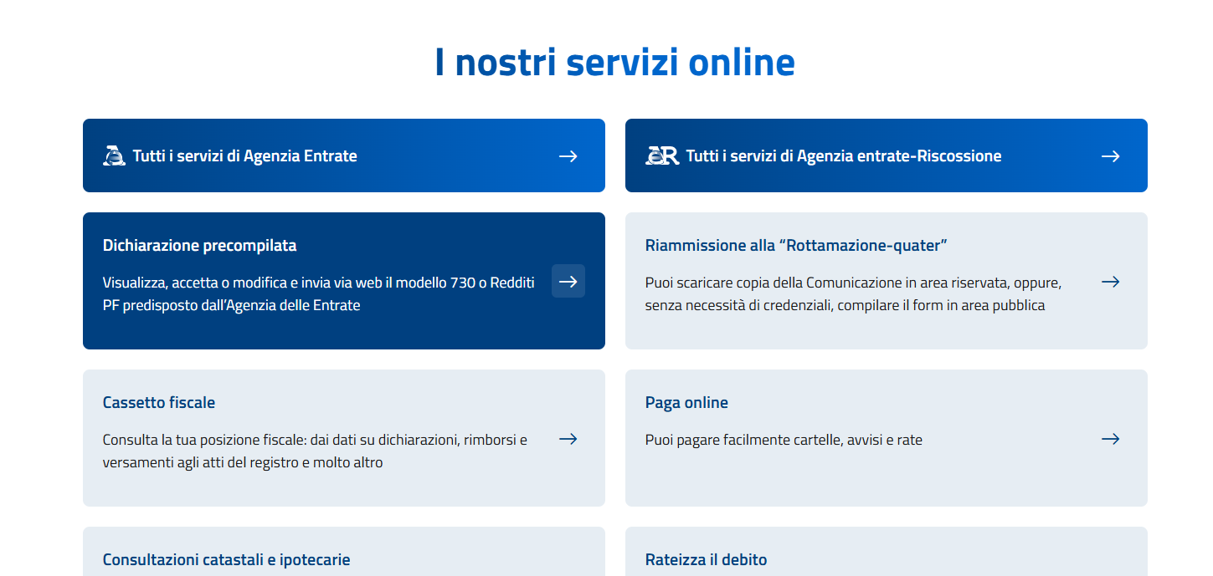

Slide 17
"Non ho SPID o il computer... Come faccio?" - La Delega
Se non hai SPID, CIE o non ti senti sicuro a usare il computer, c'è una soluzione:
la delega Puoi autorizzare una persona di fiducia (un parente, un amico) ad accedere ai servizi online per conto tuo.
Come si fa?
Sia per l'INPS che per l'Agenzia delle Entrate, devi recarti presso uno dei loro uffici territoriali.
Dovrai compilare un modulo di richiesta e portare con te il tuo documento d'identità e una copia di quello della persona che vuoi delegare.
La delega può essere revocata in qualsiasi momento.

Slide 18
Sanità - Il Fascicolo Sanitario Elettronico (FSE)
Che cos'è: Una raccolta on-line di dati e informazioni sanitarie che costituiscono la storia clinica e di salute di una persona
A cosa serve: Permette di consultare e avere a disposizione online dati come vaccinazioni, referti di esami, ricoveri, lettere di dimissione, ricette farmaceutiche, prescrizioni specialistiche ed eventuali esenzioni per patologia
Come si accede: L'accesso è possibile tramite:
SPID (Sistema Pubblico di Identità Digitale).
Carta Nazionale dei Servizi (CNS), ovvero la Tessera Sanitaria, con apposito lettore e software.
Carta d'Identità Elettronica (CIE), con apposito lettore e software

Slide 19
Poste Italiane - Servizio "Prenota Ticket"
Che cos'è: Un servizio di Poste Italiane che permette di prenotare un appuntamento all'Ufficio Postale, pianificando la visita ed evitando la fila
Come funziona:
Si pianificano data e ora desiderate per l'appuntamento.
Si riceve un QR code e un codice di prenotazione via e-mail.
Recandosi all'ufficio postale poco prima dell'orario, si scansiona il codice al totem erogatore di biglietti e si attende la chiamata del proprio numero
Modalità di prenotazione:
Sito internet di Poste Italiane.
App "Ufficio Postale" per smartphone e tablet.
WhatsApp, inviando un messaggio al numero 3715003715

Slide 20
Poste Italiane - Servizio "Prenota Ticket"
Che cos'è: Un servizio di Poste Italiane che permette di prenotare un appuntamento all'Ufficio Postale, pianificando la visita ed evitando la fila
Come funziona:
Si pianificano data e ora desiderate per l'appuntamento.
Si riceve un QR code e un codice di prenotazione via e-mail.
Recandosi all'ufficio postale poco prima dell'orario, si scansiona il codice al totem erogatore di biglietti e si attende la chiamata del proprio numero
Modalità di prenotazione:
Sito internet di Poste Italiane.
App "Ufficio Postale" per smartphone e tablet.
WhatsApp, inviando un messaggio al numero 3715003715

Slide 21
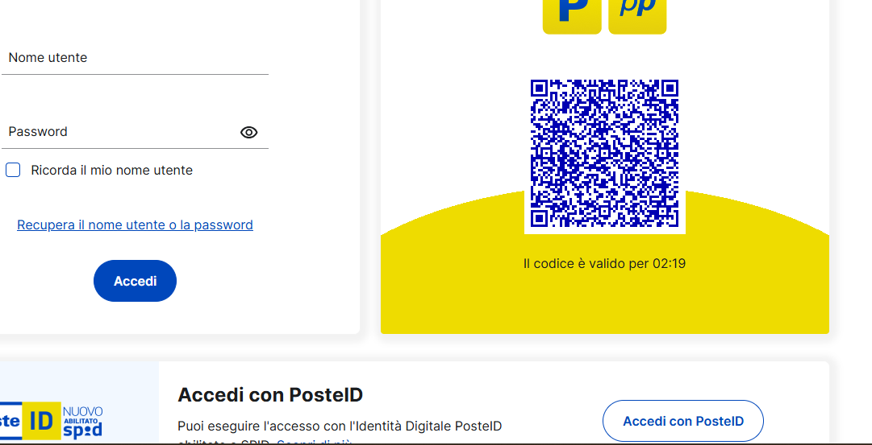

Slide 22
APP IO
L’app IO è l’esito di un progetto open source nato con l’obiettivo di mettere a disposizione di Enti e cittadini un unico canale da cui fruire di tutti i servizi pubblici digitali, quale pilastro della strategia del Governo italiano per la cittadinanza digitale.
La visione alla base di IO è mettere al centro il cittadino nell’interazione con la Pubblica Amministrazione, attraverso un’applicazione semplice e intuitiva disponibile direttamente sul proprio smartphone.
In particolare, l’app IO rende concreto l’articolo 64 bis del Codice dell’Amministrazione Digitale, che istituisce un unico punto di accesso per tutti i servizi digitali, erogato dalla Presidenza del Consiglio dei Ministri.

Slide 23
Vantaggi per i cittadini
La app IO permette ai cittadini di:
-ricevere tutti i messaggi della Pubblica Amministrazione sul proprio smartphone con la possibilità di gestirli in un archivio;
- gestire i propri contatti di recapito da un unico punto, con la facoltà di scegliere in ogni momento da quali servizi farsi contattare;
-essere sempre aggiornati sulle scadenze e gestire gli avvisi in modalità “integrata” (aggiungendo i promemoria nel proprio calendario personale con un clic);
-ricevere avvisi di pagamento, con la possibilità di pagare servizi e tributi dalla app in pochi secondi;
-effettuare pagamenti verso la Pubblica Amministrazione attraverso pagoPA, in perfetta sicurezza e con diversi metodi di pagamento supportati (carte di credito, bancomat, PayPal, ecc.);
-eleggere direttamente dalla app il proprio domicilio digitale (ad esempio per ricevere le raccomandate a valore legale presso un indirizzo PEC);
-richiedere bonus e sconti, legati a iniziative o programmi specifici.

Slide 24
Energia - Il Comparatore Offerte di ARERA
Che cos'è: Il "Portale Offerte" è un sito pubblico realizzato e gestito da Acquirente Unico su disposizioni di ARERA (Autorità di Regolazione per Energia Reti e Ambiente), in attuazione della legge 124/2017
A cosa serve: Permette a clienti domestici, famiglie e piccole imprese di confrontare e scegliere in modo semplice, chiaro e gratuito le offerte di elettricità e gas naturale presenti sul mercato
Cosa si può consultare:
Offerte PLACET (Prezzo Libero a Condizioni Equiparate di Tutela)
Tariffe dei Servizi di Tutela (Maggior Tutela e Tutela Gas)
La offerte del mercato libero
Vedi sito per simulazione: https://www.arera.it/consumatori/il-portale-offerte

Slide 25
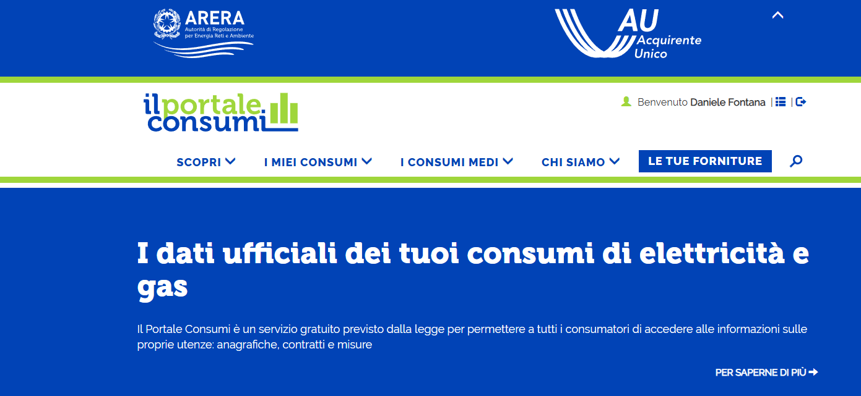
ARERA - Portale dei Consumi

Slide 26
IL PORTALE CONSUMI
Il Portale Consumi è il sito istituzionale dove i consumatori possono accedere ai dati relativi alle forniture di energia elettrica e di gas naturale di cui sono titolari, compresi i propri dati di consumo storici e le principali informazioni tecniche e contrattuali con modalità semplice, sicura e gratuita.
E’ realizzato e gestito da Acquirente Unico, sulla base delle disposizioni di ARERA, in attuazione della legge di Bilancio 2018 (legge n. 205 del 27 dicembre 2017).
I tuoi dati sono una tua proprietà, per essere certo che nessun altro possa accedervi, autenticati con il Sistema Pubblico di Identità Digitale (SPID) o con la Carta di Identità Elettronica (CIE).
Il Portale Consumi permette di accedere a due tipologie di dati storici: le letture e i consumi.
La lettura corrisponde al numero che compare sul contatore a una certa data ed è espressa in kWh per l’energia elettrica e in Smc per il gas naturale. La stessa può essere rilevata direttamente dal distributore (tramite letturista o da remoto per mezzo della telelettura) o dal cliente (tramite autolettura).
Nel caso dell'energia elettrica, le letture (e i consumi) posso essere contabilizzati e mostrati sul display del contatore in fasce differenziate e comunque con la granulometria resa disponibile dalla tipologia del misuratore installato (di tipo tradizionale, elettronico 1G o smart meter 2G).
I consumi effettivi sono calcolati in base alla differenza tra i dati di due letture successive e corrispondono ai kWh di energia elettrica o Smc di gas consumati in un determinato intervallo temporale.
In altre parole, i consumi sono indicati dalla differenza tra i numeri visualizzati sul contatore al momento dell'ultima lettura rilevata (o autolettura) ed i numeri visualizzati sul contatore al momento della precedente lettura rilevata (o autolettura).
Qualora le letture non siano rilevate, i consumi possono essere invece stimati al fine della fatturazione in bolletta: in questo caso non sono messi a disposizione del Portale.

Slide 27
Assicurazioni - Il Preventivatore Pubblico IVASS
Che cos'è: Un'applicazione web che consente di confrontare i costi delle coperture RC auto offerte da tutte le imprese assicurative operanti in Italia
Caratteristiche distintive: A differenza dei comparatori commerciali:
Non svolge alcun ruolo di intermediazione e non percepisce provvigioni.
Consente di comparare le offerte di tutte le imprese assicurative operanti in Italia.
La comparazione è riferita al "Contratto Base" RC auto
Limiti: Non rilascia preventivi nel caso in cui si intenda mantenere un contratto già stipulato sostituendo il veicolo assicurato
Per simulazione: https://www.preventivass.it/home

Slide 28
Assicurazioni - Il Contratto Base RC Auto
Definizione: È il contratto RC auto predisposto dal Ministero dello Sviluppo Economico (ora Ministero delle Imprese e del Made in Italy) che riguarda le coperture minime previste dalla legge per autovetture, motocicli e ciclomotori a uso privato
Cosa include:
Massimali minimi di legge vigenti.
Formula tariffaria Bonus/Malus.
"Guida libera", che garantisce la piena operatività della copertura a prescindere da chi sia il conducente.
Pagamento del premio in unica soluzione annuale
Cosa esclude:
Garanzie accessorie (es. furto e incendio, cristalli, atti vandalici).
Clausole RC auto diverse da quelle previste nel Contratto Base (es. bonus protetto, risarcimento in forma specifica)

Slide 29
Banche - Home Banking e Mobile Banking
Che cos'è: L'home banking (o internet banking) è un servizio che permette la gestione del proprio conto corrente attraverso internet, mentre il mobile banking opera tramite app per dispositivi mobili
Vantaggi:
Possibilità di effettuare operazioni bancarie (bonifici, pagamento utenze, consultazione estratto conto) direttamente da casa, senza vincoli di orario.
Supporto di un servizio di assistenza tramite call center o chat
Come si accede: È necessario richiedere alla propria banca le credenziali di autenticazione (solitamente nome utente e codice PIN) per i servizi online. È fondamentale, dopo il primo accesso, impostare una nuova password sicura.

Slide 30
Sicurezza Bancaria Online - Autenticazione e Protezione
Autenticazione a mezzo OTP: Per autorizzare le operazioni è necessaria l'autenticazione tramite un codice OTP (One-Time Password), una "password usa e getta" che funge da firma elettronica. Può essere ricevuta tramite:
SMS sul dispositivo registrato.
TOKEN, un dispositivo elettronico che genera il codice.
APP della banca installata sullo smartphone
Protezione dei dispositivi e delle connessioni:
Utilizzare un buon antivirus e mantenerlo aggiornato.
Connettersi solo a reti sicure, verificando che l'indirizzo del sito inizi con https://.
Non accedere da dispositivi pubblici e ricordarsi di disconnettersi (log-out) al termine delle operazioni.

Slide 31
Sicurezza Bancaria Online - Frodi e Gestione Credenziali
Attenzione alle frodi (Phishing): Diffidare da e-mail sospette che invitano a fornire informazioni personali, finanziarie o di sicurezza. Non cliccare mai sui link contenuti in tali messaggi e, in caso di dubbio, contattare la banca tramite i canali ufficiali
Gestione PIN e Password:
Non salvare mai le credenziali di accesso sul computer.
Utilizzare una password efficace: almeno 8 caratteri, con lettere maiuscole e minuscole, numeri e caratteri speciali.
Cosa fare in caso di problemi:
Verificare con attenzione gli estratti conto per segnalare transazioni sconosciute.
In caso di furto di dati sensibili, bloccare immediatamente l'accesso al conto online e sporgere denuncia alle autorità competenti.

Slide 32
ACQUISTI ON LINE
Come acquistare online: metodi di pagamento e livelli di sicurezza
Diritti del consumatore nell’e-commerce

Slide 33
Acquisti Online in Sicurezza: Guida per non cadere in trappola
I Vantaggi e i Pericoli degli Acquisti Online
Fare acquisti su Internet può essere molto comodo, ma è importante conoscere i rischi per evitarli
Vantaggi:
Convenienza economica: Spesso si trovano prezzi migliori
Ampia scelta: È possibile trovare prodotti non disponibili nei negozi fisici
Comodità: Si riceve tutto direttamente a casa con pochi click
Pericoli:
Siti fraudolenti: Siti creati appositamente per rubare denaro
Furto di dati: Rischio che i propri dati personali e bancari vengano rubati e usati illecitamente

Slide 34
Come Riconoscere un Sito Affidabile ?
Prima di acquistare, è fondamentale verificare l'attendibilità del negozio online. Ecco i primi passi da compiere
a) Controlla l'indirizzo del sito:
1) Deve iniziare con https:// e non solo http://. La "s" finale sta per "sicuro".
2)Accanto all'indirizzo, nel browser, deve comparire l'icona di un lucchetto chiuso. Questo indica che la connessione è protetta
3) Fai attenzione a nomi di dominio simili a quelli di siti famosi ma con piccole differenze: potrebbero essere delle trappole
b) Leggi le recensioni:
1) Cerca le opinioni di altri utenti che hanno già acquistato da quel sito.
2) Non limitarti alle recensioni sul sito stesso, ma cerca anche su altri portali online e social network.
3) Poche recensioni o solo commenti negativi sono un campanello d'allarme

Slide 35
Un venditore serio è trasparente e fornisce tutte le informazioni necessarie
1- Verifica i dati dell'azienda:
Un sito di e-commerce, come un negozio fisico, deve obbligatoriamente indicare i propri riferimenti:
Partita IVA
Indirizzo fisico della sede legale
Recapiti telefonici e email
Se queste informazioni mancano, è meglio non fidarsi
2- Valuta le offerte:
Diffida di prezzi esageratamente bassi rispetto al valore di mercato del prodotto. Potrebbe trattarsi di un prodotto falso o di una truffa
L'annuncio di vendita deve essere completo e descrivere bene l'articolo. Un servizio clienti che risponde prontamente alle domande è un buon segno di affidabilità

Slide 36
Prima di Pagare: Controlla le Condizioni
Leggere le "scritte in piccolo" è essenziale per conoscere i propri diritti e doveri
Condizioni di vendita: Controlla sempre le regole del negozio, incluse le procedure per la restituzione.
Diritto di recesso: La legge prevede il diritto di cambiare idea e restituire il prodotto. Il sito deve spiegare chiaramente come e quando è possibile farlo
Tempi di consegna: Il venditore deve impegnarsi a consegnare il prodotto entro un termine preciso, che per legge non può superare i 30 giorni dall'acquisto
Costi nascosti: Se acquisti da un sito estero (fuori dall'Unione Europea), fai attenzione alle possibili tasse doganali, che si aggiungono al prezzo del prodotto e alle spese di spedizione

Slide 37
Come Pagare in Sicurezza
La scelta del metodo di pagamento è uno dei momenti più delicati. Privilegia sempre le opzioni più sicure
Metodi di pagamento consigliati:
Carte di credito prepagate: Carichi solo l'importo che ti serve per l'acquisto. In caso di frode, il rischio è limitato alla somma presente sulla carta
Conti online (es. PayPal): Funzionano come un intermediario. Il venditore riceve il pagamento da PayPal, ma non vede mai i dati della tua carta o del tuo conto corrente
Contrassegno: Paghi in contanti direttamente al corriere quando ti consegna il pacco. È un'opzione molto sicura, anche se spesso ha un costo aggiuntivo
Un consiglio in più:
Abilita le notifiche via SMS o app dalla tua banca per essere avvisato in tempo reale di ogni transazione. In questo modo, puoi bloccare subito eventuali pagamenti non autorizzati

Slide 38
Proteggi i Tuoi Dispositivi e i Tuoi Dati
La sicurezza dipende anche da come usi i tuoi strumenti (computer, tablet, smartphone)
Non usare reti Wi-Fi pubbliche: Evita di fare acquisti quando sei connesso a reti Wi-Fi di bar, hotel, stazioni o aeroporti. Non sono sicure e i tuoi dati potrebbero essere
Usa un buon antivirus: Assicurati che sul tuo computer o smartphone sia installato un programma antivirus e che sia sempre aggiornato
Crea password sicure: Non usare la stessa password per tutti i siti. Scegli password complesse, difficili da indovinare, e cambiale regolarmente

Slide 39
Attenzione al "Phishing"
Una delle truffe più comuni online è il phishing. Impara a riconoscerlo per non caderci
Lo scopo ultimo (del phishing) è quello di rubare informazioni personali, dati finanziari o codici di accesso
Come funziona?
Ricevi un'email o un messaggio (SMS, WhatsApp) che sembra provenire da un'entità affidabile (la tua banca, le poste, un corriere).
Il messaggio ti invita a cliccare su un link e a inserire i tuoi dati personali (password, numero di carta di credito) per risolvere un finto problema o per ricevere un finto premio.
Come difendersi?
Non cliccare mai su link contenuti in email o messaggi sospetti.
Non rivelare mai i tuoi codici di sicurezza o le tue password. Nessuna banca o azienda seria te li chiederà mai via email.
Se hai un dubbio, contatta direttamente l'azienda tramite i suoi canali ufficiali (sito web o numero di telefono)

Slide 40

Riepilogo: Le 5 Regole d'Oro
Controlla il "lucchetto" e https:// prima di inserire qualsiasi dato.
Leggi le recensioni di altri clienti per conoscere la reputazione del venditore.
Diffida di prezzi troppo bassi e di offerte "imperdibili".
Paga con metodi sicuri come carte prepagate, PayPal o in contrassegno.
Non condividere mai le tue password e non cliccare su link sospetti ricevuti via email.

Slide 41
Ecco alcuni link che potrebbero esserti utili: https://www.federconsumatori.it/come-fare-acquisti-online-in-sicurezza-il-vademecum-di-federconsumatori/ https://www.poliziadistato.it/statics/11/guida-sicura-per-gli-acquisti-online-2020.pdf

Slide 42
Diritto di Recesso e Truffe Informatiche
Guida pratica per proteggersi dalle truffe e conoscere i propri diritti

Slide 43
📜 Diritto di Recesso: Cos'è?
Il diritto di recesso permette di restituire un acquisto o recedere da un contratto entro 14 giorni dall’acquisto o dalla conclusione del contratto
Si applica agli acquisti online, telefonici o fuori dai negozi
Non serve fornire spiegazioni
È un diritto garantito dalla legge

Slide 44
CODICE DI CONDOTTA COMMERCIALE PER LA VENDITA DI ENERGIA ELETTRICA E DI GAS NATURALE AI CLIENTI FINALI Valido dall’1 gennaio 2025 – ARERA - Allegato A alla deliberazione 366/2018/R/com
Qualora il contratto di fornitura sia stato concluso dal cliente finale domestico in un luogo diverso dai locali commerciali del venditore o a distanza, il cliente può recedere dal contratto senza oneri e senza dover fornire alcuna motivazione entro 14 (quattordici) giorni decorrenti dalla data di conclusione del contratto, secondo quanto previsto dal Codice del consumo, fatto sempre salvo quanto specificamente previsto dal medesimo Codice agli articoli 52 e 53. Il periodo di ripensamento di 14 giorni è prolungato a 30 (trenta) giorni nel caso di contratti conclusi nel contesto di visite non richieste di un venditore presso l’abitazione di un cliente finale domestico oppure di escursioni organizzate da un venditore con lo scopo o con l’effetto di promuovere o vendere contratti di fornitura di energia elettrica e/o gas naturale ai clienti finali domestici.

Slide 45
✅ Come Esercitare il Diritto di Recesso
1. Inviare una richiesta scritta (email o modulo online)
2. Restituire il prodotto integro
3. Ricevere il rimborso entro 14 giorni
⚠ Non valido per prodotti personalizzati, viaggi o servizi già usufruiti

Slide 46
📩 Esempio di SMS Truffa
"Gentile cliente, il tuo conto è stato bloccato per attività sospette. Verifica subito la tua identità accedendo al link: www-bancasicura.com per evitare la chiusura del conto. Grazie, Servizio Clienti."
❌ ATTENZIONE: La banca NON invia messaggi con link per sbloccare il conto!

Slide 47
📧 Esempio di Email Truffa
"Caro utente, abbiamo notato attività sospette sul tuo account ………... Conferma subito le tue informazioni accedendo al seguente link: www-………..-clienti.com. Se non lo fai entro 24 ore, il tuo account sarà disattivato."
⚠ Verifica sempre il mittente e non cliccare su link sospetti!

Slide 48


Slide 49
‘INPS COMUNICA, Gentile utente, verifichi i suoi dati per continuare a percepire i suoi benefici presso INPS tramite il seguente link:……….’
INPS NON INVIA LINK , per verificare la propria posizione è sufficiente accedere al sito INPS con il proprio spid

Slide 50
Cassazione Civ sez III n. 3780/2024
La sottrazione dei codici personali del correntista attraverso tecniche fraudolente è un’eventualità che rientra nel rischio di impresa e quindi l’istituto di credito per liberarsi dalla propria responsabilità ha l’onere di dimostrare di aver adottato soluzioni idonee a ridurre e prevenire l’uso fraudolento dei sistemi elettronici

Slide 51
Navigare Sicuri: Pochi Consigli per Stare Tranquilli
Usare internet è comodo, ma è importante fare attenzione per proteggere i propri dati.
Ecco 3 regole d'oro per la tua sicurezza
Attenzione alle truffe (phishing): Non cliccare mai su link contenuti in email o messaggi sospetti che ti chiedono con urgenza di inserire le tue password
Controlla l'indirizzo del sito: Prima di inserire i tuoi dati, verifica sempre che il sito sia quello ufficiale dell'ente (es. inps.it, agenziaentrate.gov.it)
Proteggi i tuoi dispositivi: Mantieni il tuo computer e il tuo telefonino aggiornati e installa un buon antivirus

